Slide 1
Tablero de Control Integral
Informe de Seguimiento jueves 26/10/23

Slide 2



Tablero de control integrado
RESPONSABLE | DOCENTES | SITUACIÓN ACTUAL | PRÓXIMO HITO | OBJETIVO
ServerWise
B. Luna | G. Brassesco | Gestión II - 98% Desarrollo del Producto - 86% | Elaboración presentación final 10/11/2023 | 16/11/2023 87%
Handy
L. Canalini | G. Brassesco | Etapa de Desarrollo 75% | Testing 06/11/2023 | 23/11/2023 84%
AgroIA
Tomás Molino | C. Crescentini E. Cortez | Testing 30% | Implementación 28/10/2023 | 20/11/2023 92%
CRICERD
Macarena Pesce | G. Brassesco | Fase de Desarrollo 52% | Construir Maqueta 06/11/2023 | 30/11/2023 76%
buscAR
Martín Méndez | Roberto Eribe | R4 - Recuperar cuenta 96% | Implementación y cierre 30/10/2023 | 26/11/2023 92%
Cubitorium
Guido Dipietro | Roberto Eribe | Sprint 8: Realización de pruebas funcionales y UAT - 81% | Sprint 9: Pruebas finales 30/10/2023 | 10/11/2023 93%

Slide 3
Tablero de control integrado
RESPONSABLE | DOCENTES | SITUACIÓN ACTUAL | PRÓXIMO HITO | OBJETIVO
AgroAgil
Lourdes González | C. Crescentini E. Cortez | Etapa de Desarrollo 80% Implementación 76% | Cierre 09/11/2023 | 30/11/2023 87%
DoCo
M Raiter | R. Eribe G. Brassesco | Desarrollo del proyecto 90.9% | "Lecciones aprendidas” 16/11/2023 | 30/11/2023 90%
Sistema Integral para la Fundación de Hemofilia
Roni Diament | R. Eribe | En Ejecución 98% | Control 26/10/2023 | 30/11/2023 89%
BeeSafe
Jorgelina Rial | C. Crescentini, E. Cortez | Desarrollo 65% | Pruebas 30/10/2023 | 30/11/2023 80%
AInterview
Facundo Herrera | C. Crescentini, E. Cortez | Desarrollo del Código Fuente del Backend 85% | Ejecutar plan de prueba 27-Oct | 01/11/2023 83%
Experiment Hub
J.I. Cuiule | R. Eribe | Sprint 6 31% | Presentación Final y Demo 23/11/2023 | 23/11/2023 80%

Slide 4
Tablero de control integrado
RESPONSABLE | DOCENTES | SITUACIÓN ACTUAL | PRÓXIMO HITO | OBJETIVO
SmartEd
Ramiro Luengo | C. Crescentini E. Cortez | Desarrollo del Módulo de Reportes 80% | Despliegue y pruebas de usuario 30/10/2023 | 30/11/2023 88%
AppAgroIA
Felipe Lucas Otero | C. Crescentini E. Cortez | Desarrollo I (90%) Desarrollo C (75%) | Integración módulo 1 y 4 27/10/2023 | 30/11/2023 76%
AutoSavings
Agustín Meinardo | C. Crescentini E. Cortez | Sprint 2.7 100% | Sprint 2.8 26/10/2023 | 30/11/2023 72%
LabTrack
Iván Arnaudo | C. Crescentini E. Cortez | Desarrollo y Ejecución – Release 3 - 33% | Cierre 30/10/2023 | 05/11/2023 79%

Slide 5
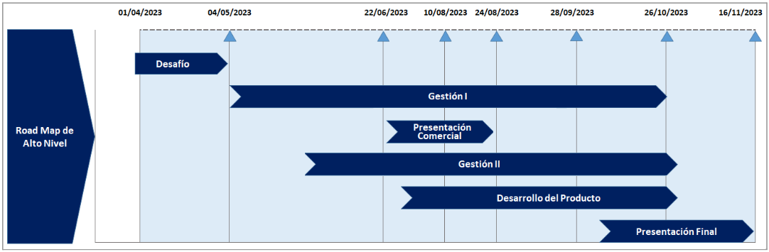

ServerWise
Responsable de Proyecto: Brian Luna
Fechas del Proyecto
Avance
451
Docentes: G. Brassesco
Inicio: 30/03/2023
Esperado: 85%
Fin Estimado: 16/11/2023
Real: 87%
Plan de Trabajo
Puntos de Atención
Se manifestaron problemas de concurrencia y sincronización durante las pruebas del desarrollo del módulo de monitoreo de servidores y Vms del BackEnd. Este módulo persiste parte de la información que colecta en los mismos registros de la base de datos donde persiste el módulo de Reservas de Vms del Backend.
Avances
Objetivo del Proyecto
Por iniciar
Presentación entrega final.
Casos de prueba Demo p/Entrega final
En Proceso / Revisión
Ajustes en Frontend del módulo de
monitoreo de Servidores y VMs.
Presentación para exponer en CONAIISI
(trabajo seleccionado)
Documento de Lecciones Aprendidas
Manual de instalación
Manual de usuario
Carpeta con todos los entregables.
Diseñar y desarrollar un Sistema que permita controlar el estado de un conjunto de servidores y máquinas virtuales.
Terminado
Documentación del proyecto (Gestión 1)
Documentación del producto (excepto
Manuales)
Módulo de Reservas de VMs.(Front y Back)
Login SSO OpenId
Módulo de Notificaciones
Módulo de Configuración General
Gestión de Servidores, VMs y Usuarios.
Despliegue de la versión actual compilada en
un servidor (Contenedores)
Objetivo del Producto
Ordenar la gestión de los recursos de hardware de un datacenter:
Programar el tiempo de uso de las máquinas virtuales, que pueda ser limitado.
Controlar el estado de los servidores que alojan las máquinas virtuales,
Ofrecer a los usuarios únicamente las funcionalidades indispensables que resuelve la herramienta que utilizan actualmente
Decisiones Importantes
Debido a que la aplicación puede comprobar rápidamente la conectividad de un servidor o una VM, se decidió implementar el módulo de monitoreo de servidores
Vms con un esquema monohilo, lo que redujo la complejidad en la sincronización de los procesos y resolvió los problemas de concurrencia.

Slide 6
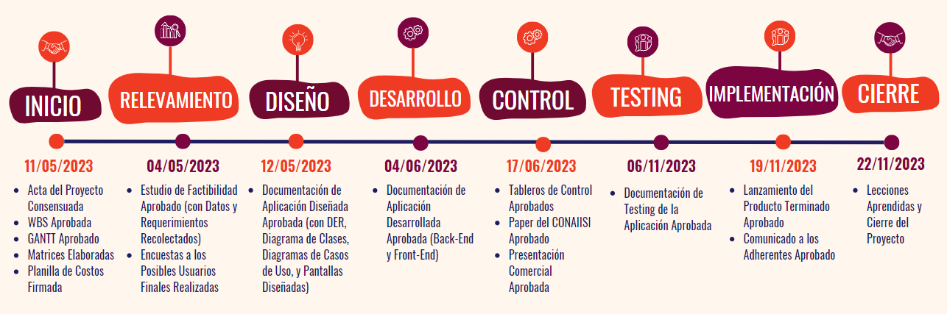

Implementación Handy
Responsable de Proyecto: Federico Bunader
Fechas del Proyecto
Avance
455
Inicio: 04//05/2023
Esperado: 84%
Docentes: G. Brassesco
Fin Estimado: 05/11/2023
Real: 77%
Plan de Trabajo
Puntos de Atención
Riesgos:
Encontrar complicaciones con el deploy. Impacto: Alto | Probabilidad: Baja
No contar con el tiempo suficiente para finalizar el proyecto en la fecha final estimada. Impacto: Alto | Probabilidad: Baja
Avances
Objetivo del Proyecto
Finalizaron las etapas de Inicio, Relevamiento y Diseño (finalizamos el 20/07/2023)
Desarrollo de la página web (comenzamos el 04/06/2023)
Se sigue con el desarrollo y entrenamiento de la Inteligencia Artificial (comenzó el 04/09/2023)
Se empezó con el deploy de la aplicación (comenzó el 17/10/2023)
Se empezó con el desarrollo front-end del inbox (comenzó el 24/10/2023)
Implementar una página web donde la gente pueda poner sus herramientas en alquiler (con posibilidad de compra) y/o alquilar (con posibilidad de compra) las herramientas de otras personas por un costo y tiempo determinado.
Objetivo del Producto
Permitir que las personas puedan alquilar, comprar, vender o dar en alquiler herramientas por un costo y tiempo determinado a través de una página web.
Decisiones Importantes
Se decidió integrarse con la API de OpenAI para el módulo de IA y continuar con el entrenamiento de nuestro modelo para utilizarlo cuando tenga un mayor nivel de precisión (actualmente se encuentra con un nivel de presión del 83%)
Se decidió separar el repositorio en dos partes dado que el deploy se tiene que hacer por separado (el backend por un lado y el frontend por el otro)
Se decidió utilizar el plan básico de Heroku para hacer el deploy

Slide 7
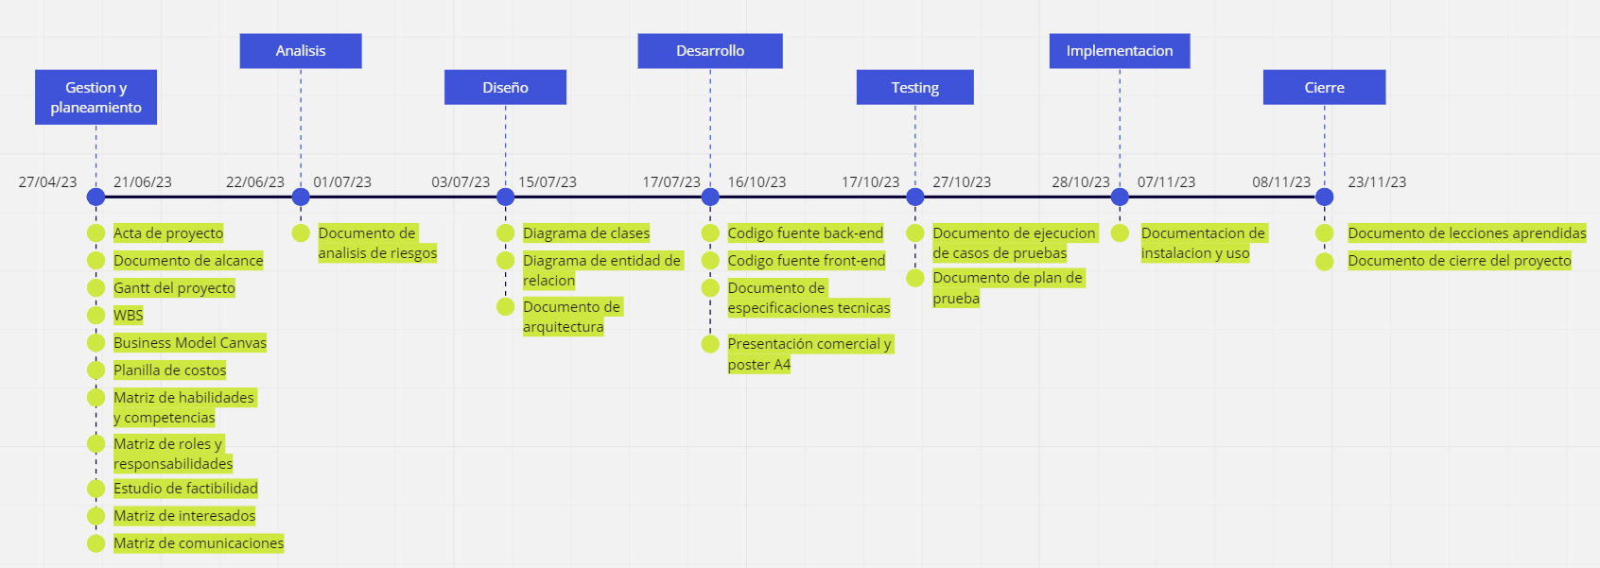
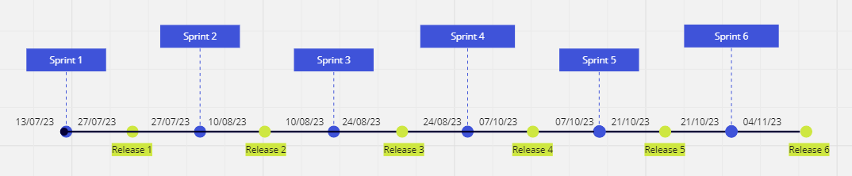
AgroIA
Responsable de Proyecto:
Tomás Molino
Fechas del Proyecto
Avance
407
Inicio: 27/04/2023
Esperado: 89%
Docentes: C Crescentini, E. Cortez
Fin Estimado: 20/11/2023
Real: 92%
Plan de Trabajo
Puntos de Atención
Sin actualización
Avances
Etapa de gestión y planeamiento 100% completa
Etapa de análisis 100% completa
Etapa de diseño 100% completa
Etapa de desarrollo 100% completa
Etapa de testing 30% completa
Desarrollo del sistema completo terminado
Elaboración del documento de plan de pruebas
Objetivo del Proyecto
Desarrollar e implementar un sistema para los campos de cultivo que facilite la toma de decisiones relacionadas a la producción agraria.
Objetivo del Producto
Decisiones Importantes
Desarrollar soluciones para identificar y diagnosticar enfermedades, plagas u otros problemas de salud en cultivos mediante el análisis de imágenes agrícolas, con el objetivo de proporcionar recomendaciones precisas y oportunas para el manejo y tratamiento de los cultivos.
Sin actualización

Slide 8
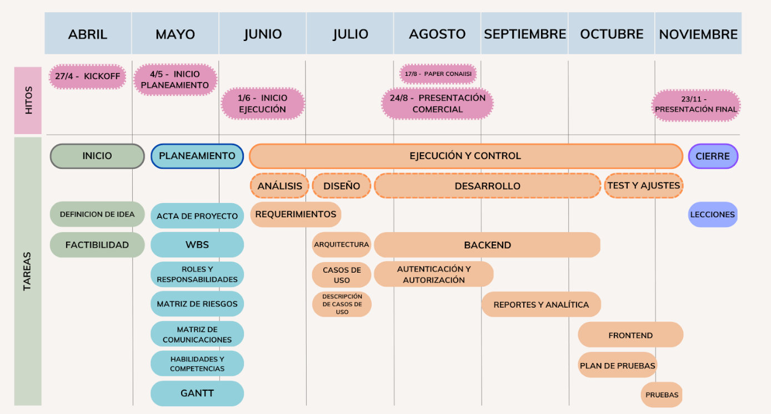
452
CRICERD
Responsable de Proyecto:
Macarena Pesce
Fechas del Proyecto
Avance
Docentes: G. Brassesco
Inicio: 27/04/2023
Esperado: 85%
Fin Estimado: 23/11/2023
Real: 76%
Plan de Trabajo
Puntos de Atención
Riesgo: Incompatibilidad a la hora de integrar todos los módulos, debido al trabajo en paralelo.
Impacto: Medio.
Solución: Hicimos un esfuerzo adicional por mantener diagramas actualizados de todas las interfaces, tuvimos reuniones para conversar los avances y las necesidades que fueran surgiendo
Avances
Etapa de Desarrollo
Se finalizó el desarrollo correspondiente al backend del sistema.
Se implementó la base de datos.
Se avanzó en el desarrollo frontend y la vinculación más obtención de datos del backend.
CU de Usuarios, CU de información de animal, CU operaciones con animales
Se avanzó en el desarrollo Arduino y HW.
Pruebas de funcionamiento de cada componente.
Se escribió el código arduino correspondiente a cada componente. El mismo fue puesto a prueba en un simulador y en el HW físico, que luego fue integrado.
Vinculación con backend en proceso.
Los próximos pasos son: finalizar desarrollo de frontend y Arduino, realizar el diseño del Alimentador (versión prototipo), adquirir HW/materiales para alimentador (en caso que sea necesario), y realizar testing de módulos individuales y pruebas de integración.
Se entregó la versión Camera - Ready del paper. .
Objetivo del Proyecto
Construir un sistema que permita el monitoreo y la gestión eficiente de los recursos productivos (cerdos) de manera automatizada y ágil, manteniendo sus valores nominales de peso, alimentación y condiciones ambientales en cada una de las etapas de producción, mediante la incorporación de tecnologías Software y Hardware.
Objetivo del Producto
Decisiones Importantes
Agilizar las tareas del productor de cerdos y minimizar los errores humanos mediante:
Automatización del cálculo de cantidad de alimento recibido por los animales, Asociación automática de las mediciones de peso de cada cerdo a medida que pasan por una balanza. Monitoreo de las condiciones de temperatura, humedad, presión y gases en las áreas críticas. Notificaciones y alertas al productor de eventos relevantes.
Luego de haber pensado distintas formas de presentación para el Hardware, consideramos implementar una maqueta para la muestra del correcto funcionamiento de dichos componentes y del sistema en paralelo. La misma se implementará según como avancemos día a día con el proyecto.
Se decidió dividir el equipo por modulos: backend, frontend, Hardware (Arduino), documentación y base de datos, con el fin de recuperar el atraso.

Slide 9
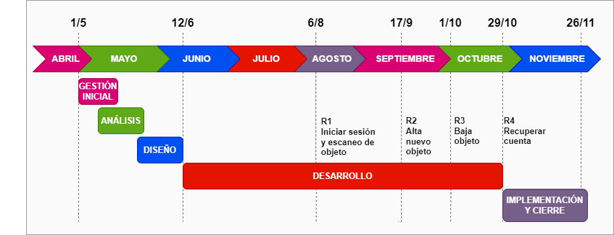
buscAR
Responsable de Proyecto:
Martín Méndez
Fechas del Proyecto
Avance
454
Inicio: 01/05/2023
Esperado: 92%
Docentes: R. Eribe
Fin Estimado: 26/11/2023
Real: 90%
Plan de Trabajo
Puntos de Atención
No se detectaron puntos de atención al momento de elaborar este informe
Avances
Se finalizó el desarrollo para la integración con TalkBack. (12-10-23)
La aplicación permite dar la baja de un objeto existente en el catálogo del usuario. (12-10-23)
Se finalizó exitosamente el testing integral de los Releases 1,2 y 3.
Se recibió feedback positivo de parte de dos usuarios de baja visión. (16-10-23)
Se consiguieron métricas de efectividad de la RNA superiores al 90%.(16-10-23)
Objetivo del Proyecto
Desarrollar e implementar una aplicación móvil que detecta objetos personalizados para personas con baja visión.
Objetivo del Producto
Permitir a las personas con baja visión cargar en el sistema sus objetos personalizados y que luego los puedan encontrar en una sala. Facilitar el acceso a la aplicación mediante la compatibilidad con lectores de pantalla y colores de alto contraste.
Decisiones Importantes
Se decidió hacer un downsizing de la VM de Azure para poder hacer pruebas por más tiempo.

Slide 10
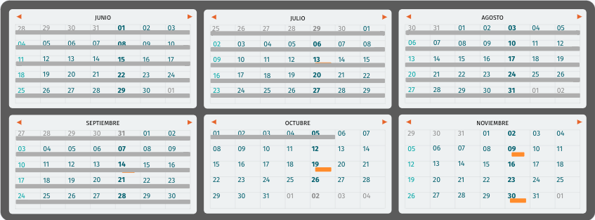
Cubitorium
Responsable de Proyecto:
Guido Dipietro
Fechas del Proyecto
Avance
456
Inicio: 13/04/2023
Esperado: 94%
Docentes R. Eribe
Fin Estimado: 10/11/2023
Real: 93%
Plan de Trabajo
Puntos de Atención
Se precisa terminar a tiempo los testeos y correcciones sobre el sistema para probar efectivamente el despliegue completamente descentralizado.
Avances
Objetivo del Proyecto
Séptimo Sprint (13/10/23)
Se realizaron numerosas correcciones de GUI
Se desarrolló la primera iteración de la vista de “Práctica”
Se extendieron las features del front-end
Octavo Sprint (En curso)
Se realizó una segunda iteración sobre la vista de “Práctica”
Se optimizó la experiencia de usuario en vistas del front-end
Se rediseñó el componente para visualizar algoritmos tras feedback
Se testeó el sistema del punto de vista de usuario y se corrigieron desvíos
Se comenzó a implementar un algoritmo de compresión para bajar costos
Desarrollar una solución Web 3.0 que reúna los distintos algoritmos de resolución para los cubos Rubik, verificando la validez de los mismos.
Objetivo del Producto
Disponibilizar los algoritmos a cualquier persona interesada
- Garantizar que el sitio web sea accesible sin necesidad de que alguien deba mantenerlo
- Verificar que los algoritmos realmente sean una solución válida
- Trackear el progreso del usuario
- Incentivar a los usuarios a participar en la plataforma mediante la implementación de un sistema de ranking y ganancias
Decisiones Importantes
Se actualizó a Anchor 0.29.0 y se replanteó el modelo de suscripciones

Slide 11
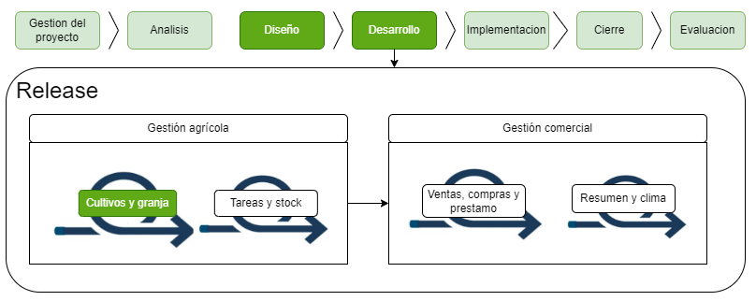
AgroAgil
Responsable de Proyecto:
Lourdes González
Fechas del Proyecto
Avance
401
Inicio: 16/05/2023
Esperado: 95%
Docentes: C Crescentini y E. Cortez
Fin Estimado: 09/11/2023
Real: 87%
Plan de Trabajo
Puntos de Atención
Issue: Por cambios en el módulo de almacenamiento, ocurrieron modificaciones no planificadas en otros módulos dependientes. También, por la oportunidad que surgió de participar en el Concurso de Ideas del INTA, se deberá dedicar tiempo adicional, no previsto, en elaborar un video.
Avances
Objetivo del Proyecto
Proyecto aceptado en el Concurso de Ideas del INTA
En elaboración video de elevator pitch para la segunta etapa del Concurso de Ideas del INTA
Release 2
Finalizada la funcionalidad Resumen, Clima, y Registro y Autenticación de usuario.
En elaboración los módulos de Tareas y Almacenamiento, que se encuentran en un avance del 75% y 25% respectivamente.
En elaboración ajustes de las unidades de los diferentes cultivos.
Se han realizado entrevistas con usuarios para validar los módulos desarrollados.
Se rediseño el flujo de información en el módulo de almacenamiento
Desarrollar un sistema de gestión para pequeños productores agrícolas.
Objetivo del Producto
Gestionar las actividades que llevan adelante los productores y trabajadores de la agricultura familiar.
Decisiones Importantes
No se identificaron decisiones significativas que se desvíen de lo previsto.

Slide 12
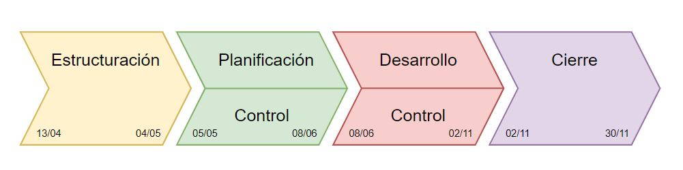
DoCo
Responsable de Proyecto:
Micaela Raiter
Fechas del Proyecto
Avance
453
Inicio: 13/04/2023
Esperado: 90%
Docentes: R. Eribe, G. Brassesco
Fin Estimado: 30/11/2023
Real: 90%
Plan de Trabajo
Puntos de Atención
No se han detectado puntos de atención al momento de elaborar este informe
Avances
Objetivo del Proyecto
Etapa de estructuración : 100%
Etapa de planificación : 100%
Etapa de desarrollo del proyecto: 90.9%
Estamos trabajando en :
Plan y casos de prueba
Lecciones aprendidas
Presentación final
Desarrollar e implementar una plataforma de documentación colaborativa enfocada en ámbitos de desarrollo de software.
Objetivo del Producto
Incentivar a la generación y actualización de documentación.
Subobjetivos
● Interconectar equipos.
● Controlar el desempeño de los empleados
Decisiones Importantes
Se decidió almacenar las imágenes de los documentos en un almacenamiento cloud

Slide 13
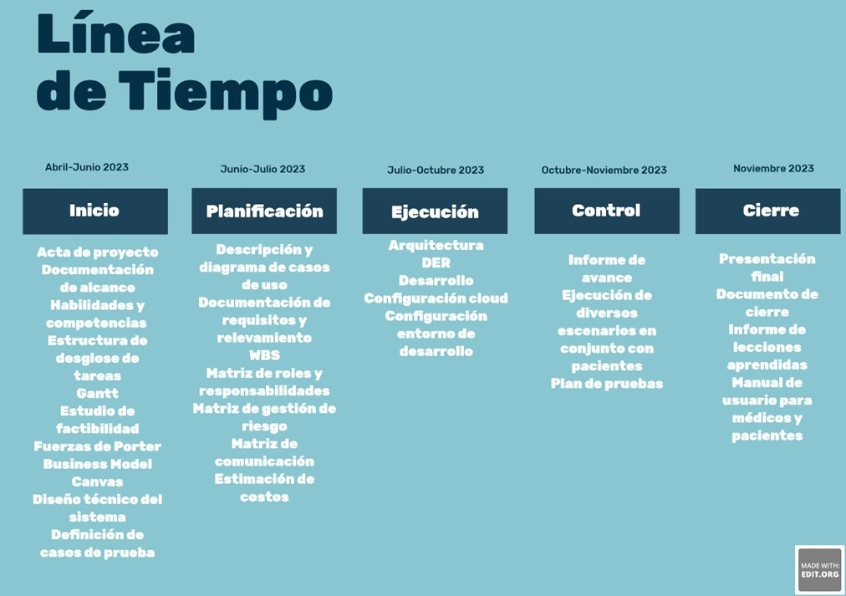
Sistema Integral para la Fundación de Hemofilia
Responsable de Proyecto:
Roni Diament
Fechas del Proyecto
Avance
457
Inicio: 13/04/2023
Esperado: 89%
Docentes: R. Eribe
Fin Estimado: 30/11/2023
Real: 87%
Plan de Trabajo
Puntos de Atención
Riesgo: Atraso en el inicio de la etapa de control.
(Impacto: Bajo. Probabilidad de ocurrencia: Alto)
Avances
Objetivo del Proyecto
- Manual de usuarios para médicos y para pacientes, Plan de pruebas y Casos de prueba.
- Web para médicos: Estadísticas, vista de noticias para médicos referentes. En curso:Corrección de bugs y mejoras en la visualización.
- Web para pacientes: Carga y descarga de transfusiones, edición del perfil, descarga del certificado de Aduana, registración, cambio de contraseña. En curso: Mejoras de las funcionalidades.
Implementar un sistema integral para pacientes y médicos de la Fundación de la Hemofilia.
Objetivo del Producto
Llevar un registro automatizado de la carga de transfusiones de los pacientes y obtener estadísticas en base a estas.
Decisiones Importantes
Para que el atraso no sea significativo, determinamos un deadline para poder liquidar los pendientes. En caso de no terminar, las mejoras serán descartadas porque ya se alcanzó el alcance del proyecto.

Slide 14
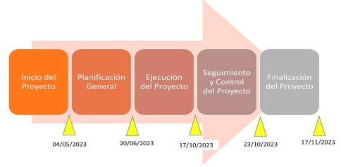
BeeSafe
Responsable de Proyecto:
Agustín Daquino
Fechas del Proyecto
Avance
403
Inicio: 30/03/2023
Esperado: 85%
Docentes: C. Crescentni, E. Cortez
Fin Estimado: 30/11/2023
Real: 80%
Plan de Trabajo
Puntos de Atención
Issue: Dificultades en la coordinación entre el equipo de backend y frontend.
Issue: Dificultades para trabajar en el entorno de pruebas.
Avances
Objetivo del Proyecto
Documento de casos de Prueba (3-11-2023)
✓ Se finalizó el documento anticipadamente.
Diagrama de Secuencia (17-08-2023)
✓ Se finalizó el documento con un desvío en la fecha de entrega debido a definiciones durante el desarrollo.
Documento de Diagrama Entidad Relación (10-07-2023)
✓ Se modificó el documento con el modelo actualizado.
Confección del módulo de ubicación de apiarios (29-08-2023)
✓ Se están realizando correcciones y últimos detalles del módulo que quedaron pendientes.
Confección del módulo de seguimiento y control de colmenas (28-09-2023)
✓ Se registra un atraso en la fecha de entrega de este módulo, que se encuentra al 60%.
Implementar un sistema de optimización del cuidado de las colmenas disminuyendo el control manual de las mismas, e incrementando la salud de las abejas, para un mayor beneficio
Objetivo del Producto
Ubicaciones para apiarios en base a información geográfica •Seguimiento y control de colmenas •Alertas de tratamiento de plagas
Decisiones Importantes
Se realizarán tareas de documentación y pruebas en paralelo al desarrollo anticipando las fechas pactadas para poder cumplir con la fecha fin del proyecto

Slide 15
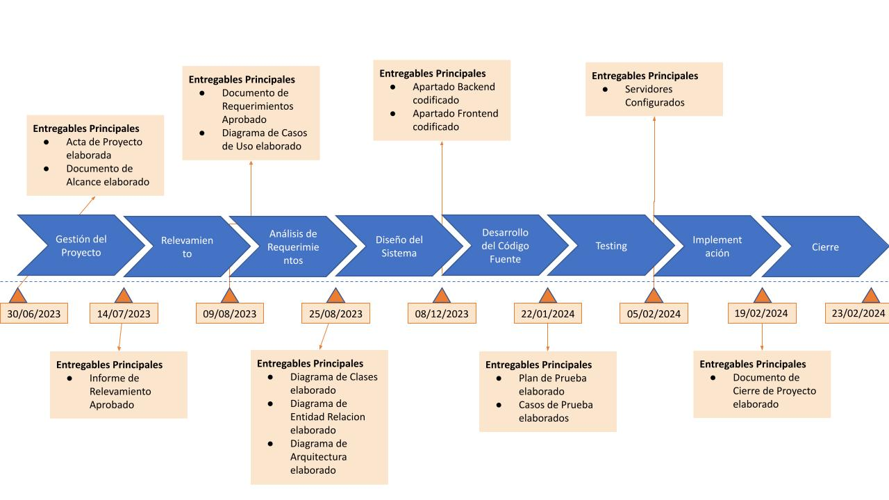
AInterview
Responsable de Proyecto:
Facundo Herrera
Fechas del Proyecto
Avance
408
Inicio: 27/03/2023
Esperado: 93%
Docentes: C. Crescentini, E. Cortez
Fin Estimado: 01/11/2023
Real: 83%
Plan de Trabajo
Puntos de Atención
-No se han detectado puntos de atención al momento de elaborar este informe
Avances
Objetivo del Proyecto
Desarrollo del Código Fuente (24-10-23)
Se agregó la posibilidad de suscripción a la vacante de trabajo generada.
Se implementó él envió de mails automáticos por medio de la plataforma.
Se siguen realizando pruebas de integración de los módulos con la aplicación.
Se mejoró el módulo de análisis de emociones por audio mediante la obtención e implementación de un dataset con audios en español.
Implementar un sistema que permita automatizar el proceso de selección de personal a gran escala mediante la utilización de Inteligencia Artificial
Objetivo del Producto
Automatizar las etapas preliminares del proceso de selección de personal utilizando filtros simples y complejos, así como también herramientas de Inteligencia Artificial para reducir el espectro de postulantes deseados por las distintas empresas y agilizar el proceso de selección.
Decisiones Importantes
Delegar correctamente los requerimientos restantes para optimizar el uso del tiempo.

Slide 16
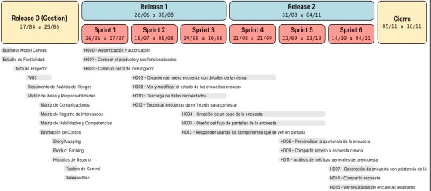
Experiment Hub
Responsable de Proyecto:
J. I. Cuiule
Fechas del Proyecto
Avance
458
Inicio: 27/04/2023
Esperado: 83%
Docentes: R. Eribe
Fin Estimado: 23/11/2023
Real: 80%
Plan de Trabajo
Puntos de Atención
-Riesgo: Dado que los costos de servicios de DO están por encima de lo estimado se podrían agotar los créditos que tenemos por plan estudiantil.
- Impacto: Medio.
- Probabilidad de Ocurrencia: Medio.
- Plan de Mitigación: Ajustar los servicios de DO a utilizar para reducir los costos sin afectar la funcionalidad.
Avances
Objetivo del Proyecto
Se completó el Sprint 5.
Se completó el UI/UX de las pantallas: Home, Perfil Investigador, Equipo y Dashboard del experimento (Resultado) en el Frontend.
Se finalizó el deploy y configuración de la infraestructura del Backend en DO.
Se realizaron las integraciones de almacenamiento con Buckets en DO, y la del login con Google.
Se comenzó el Sprint 6.
Se comenzaron las pruebas de integración entre Frontend y Backend.
Desarrollar e implementar una plataforma en línea que permita a los investigadores científicos diseñar y administrar encuestas complejas sin conocimientos de programación, con el fin de aumentar la cantidad y mejorar la calidad de las investigaciones realizadas en campos como la psicología, las ciencias del comportamiento y la sociología, entre otros.
Objetivo del Producto
Simplificar la creación y administración de encuestas complejas, permitiendo a investigadores científicos sin conocimientos de programación diseñar y desplegar experimentos online de manera intuitiva y accesible.
Decisiones Importantes
Se decidió utilizar una arquitectura basada en Docker y no en Kubernetes para el Backend.

Slide 17
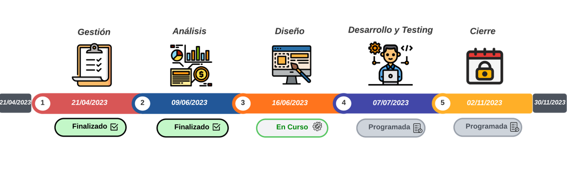
SmartEd
Responsable de Proyecto:
Ramiro Luengo
Fechas del Proyecto
Avance
404
Inicio: 21/04/2023
Esperado: 90%
Docentes: C. Crescentini, E. Cortez
Fin Estimado: 30/11/2023
Real: 88%
Plan de Trabajo
Puntos de Atención
- No hay puntos de atención a remarcar en esta etapa
Avances
Objetivo del Proyecto
Se confeccionó la documentación del alcance y evidencias de los módulos: Perfiles, Notificaciones, Cursos y Reportes.
Se confeccionó el documento de casos de prueba de los módulos: Perfiles, Notificaciones, Cursos y Reportes.
Se agregó funcionalidad para permitir la visualización de estadísticas por curso.
Se agrego funcionalidad para permitir la visualización de estadísticas globales.
Se agregó funcionalidad para permitir la descarga de boletines.
Se agregó funcionalidad para permitir la descarga de un reporte con el historial de un alumno.
.
Documentación
Analizar, diseñar y desarrollar un sistema web que permita la gestión de los procesos escolares y el seguimiento de los alumnos.
Módulo de Reportes
Objetivo del Producto
Facilitar el seguimiento del progreso escolar a lo largo del tiempo. Fomentar la participación y comunicación entre padres y docentes. Integrar los distintos procesos de la gestión escolar.
Decisiones Importantes
No hay decisiones importantes a remarcar en esta etapa.

Slide 18
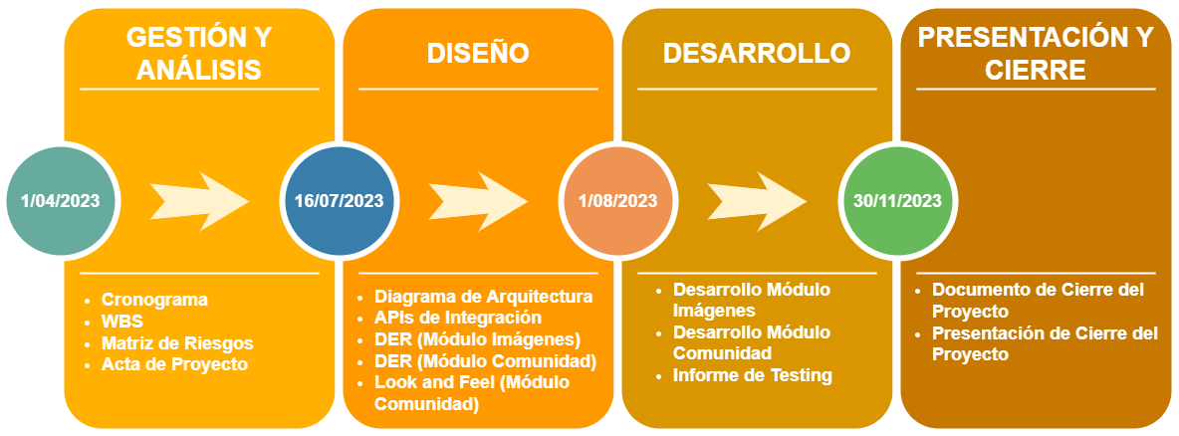
AppAgroIA
Responsable de Proyecto:
Ramiro Luengo
Fechas del Proyecto
Avance
402
Inicio: 01/04/2023
Esperado: 82%
Docentes: C. Crescentini, E. Cortez
Fin Estimado: 30/11/2023
Real: 76%
Plan de Trabajo
Puntos de Atención
Issue: Implementación de un dashboard para presentar el funcionamiento del módulo de imágenes (Impacto: Medio)
Riesgo: Retraso en la finalización del desarrollo del módulo de comunidad(Impacto: Medio).
Avances
Objetivo del Proyecto
Diseño (14/08/2023)
Finalizó la etapa de diseño tanto para el módulo de imágenes como para el de comunidad.
Desarrollo modulo Imágenes (31/10/2023)
Concluyó el proceso de segmentación de campos a partir de un paso reducido para analizarlos.
Desarrollo modulo Comunidad (31/10/2023)
Finalizó el desarrollo de creación de posteos, comentarios y reacciones para la funcionalidad de blog.
Finalizó el desarrollo de notificaciones en comentarios y reacciones.
Analizar, diseñar e implementar los módulos de Análisis y Procesamiento de imágenes y Comunidad para la aplicación AppAgroIA.
Objetivo del Producto
Recolección de imágenes satelitales
Procesamiento de imágenes obtenidas
Comunidad: Conexión de usuarios y sistema de alertas de plagas
Decisiones Importantes
No se han tomado decisiones importantes al momento de armar el informe

Slide 19
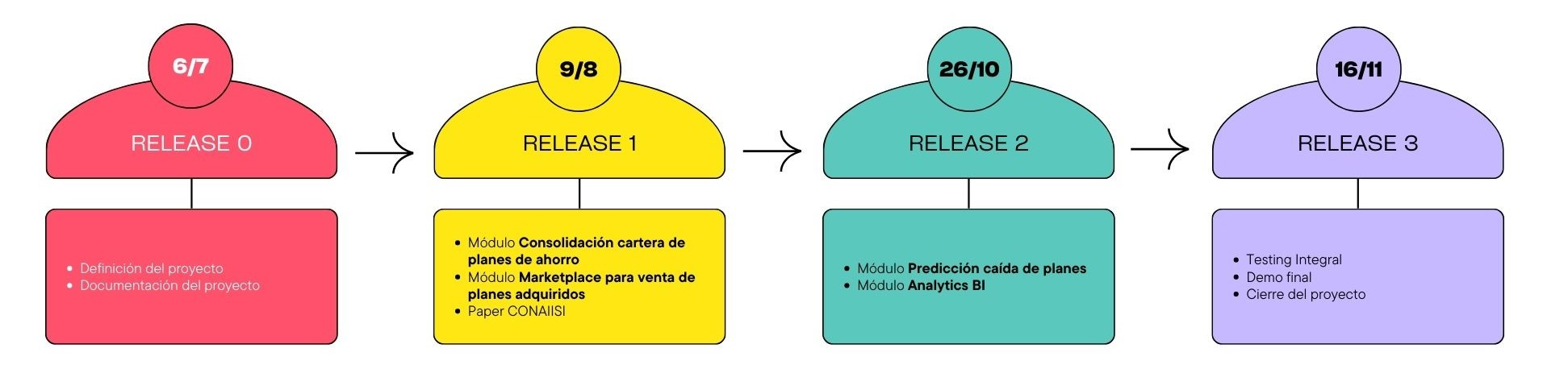
Auto Savings
Responsable de Proyecto:
Agustín Meinardo
Fechas del Proyecto
Avance
406
Inicio: 07/06/2023
Esperado: 82%
Docentes: C. Crescentini, E. Cortez
Fin Estimado: 30/11/2023
Real: 72%
Plan de Trabajo
Puntos de Atención
Riesgo 1 - Indisponibilidad de datos productivos para el módulo de predicción de caída de planes de ahorro
Avances
Objetivo del Proyecto
Release 1 - Módulo Marketplace para venta de planes adquiridos
Retoques dado modificaciones en las estructuras de datos
Release 1 - Aprobación de la entrega ciega Paper CONAIISI
Release 2 - Módulo Predicción caída de planes
Reunión con el cliente y desarrollo utilizando datos de prueba
Release 2 - Módulo Analytics BI
Retoques finales de los dashboards correspondientes.
Diseñar y desarrollar una consolidación de las carteras
de planes de ahorro para proveer módulos relacionados
con la información consolidada
Objetivo del Producto
Relacionar los datos de las carteras de los planes de ahorro proveniente de las diferentes automotrices para que los inversionistas tengan un acceso más rápido y de fácil acceso.
Crear un marketplace destinado a la venta de planes adquiridos por ahorristas y que ya no los puedan pagar, evitando que éstos caigan en una situación morosa irreversible.
Predecir la caída de planes para poder dar aviso de manera automatizada a los clientes prontos a ser morosos.
Proveer una central de reportes para brindar mejor información.
Decisiones Importantes
Se acepta el riesgo
Se consumen datos de prueba provistos

Slide 20
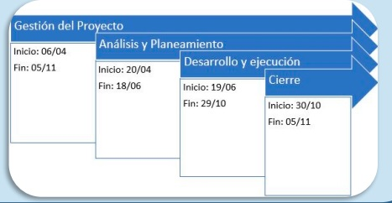
LabTrack
Responsable de Proyecto:
Iván Arnaudo
Fechas del Proyecto
Avance
405
Inicio: ??/??/2023
Esperado: 87%
Docentes: C. Crescentini, E. Cortez
Fin Estimado: 05/11/2023
Real: 79%
Plan de Trabajo
Puntos de Atención
No se encontraron puntos de atención al momento de desarrollar este tablero.
Avances
Objetivo del Proyecto
Documentación
Se encuentra en desarrollo el manual de usuario
Desarrollo
Funcionalidad del Front-end terminada, se están ultimando detalles de diseño.
Análisis de pruebas de Open Field terminadas.
Se avanza con los scripts de análisis (Nado Forzado) y con la exportación de métricas a GDrive. (30/10/23)
Formación
Investigando utilización del dominio adquirido en Nic.ar
Desarrollar una herramienta de reconocimiento de comportamiento mediante video de pruebas de Biotecnología.
Objetivo del Producto
Automatizar el análisis de videos enfocados en pruebas de laboratorios en roedores: • Cuantificar el movimiento de los roedores, en tiempo y distancia. • Realizar un trazado de movimiento de los roedores. • Persistir de manera local y en la nube las métricas obtenidas.
Decisiones Importantes
Se decidió utilizar el nombre en inglés de los experimentos en la UI en consenso con el cliente.

